Slide 1
Oaxaca, México
Viaje de inmersión lingüística y cultural
Primavera 2015

Slide 2
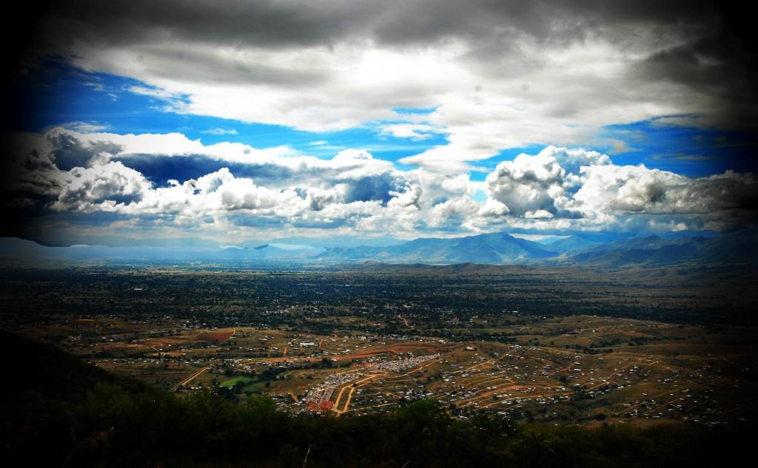

Slide 3
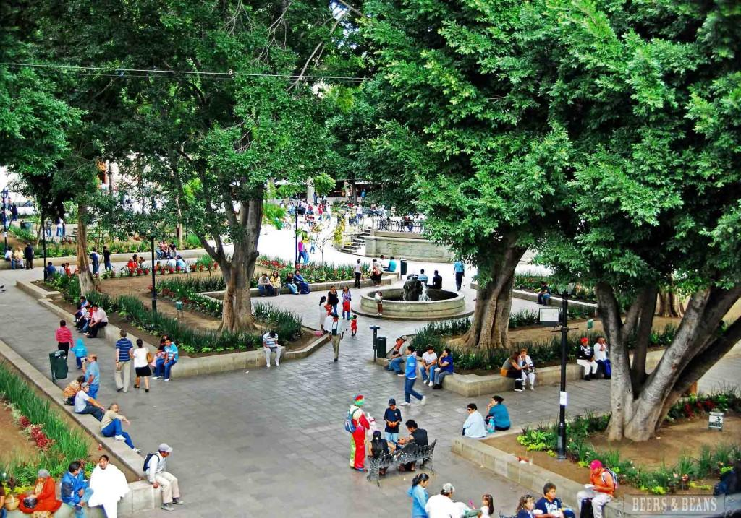

Slide 4
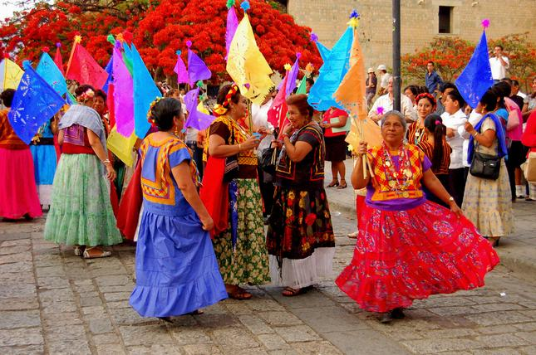
Se dice “wah-HAH-kah”
difícil para decir pero fácil para amar

Slide 5
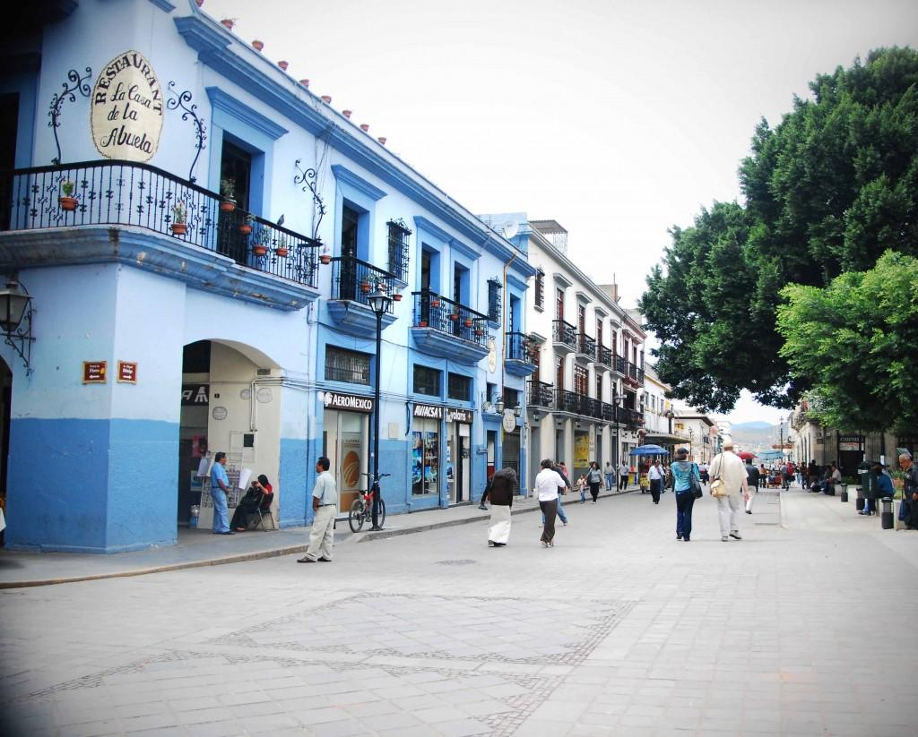

Slide 6
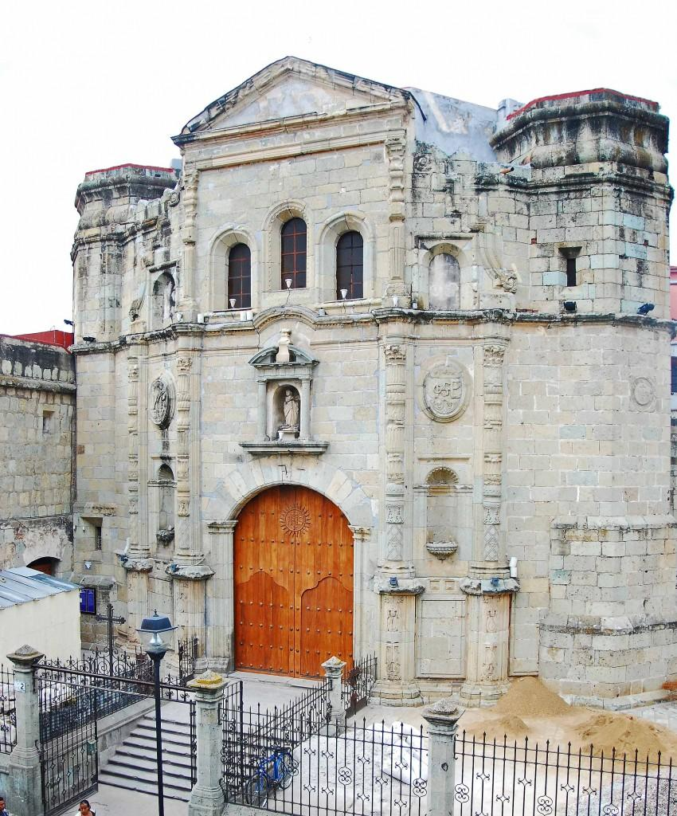
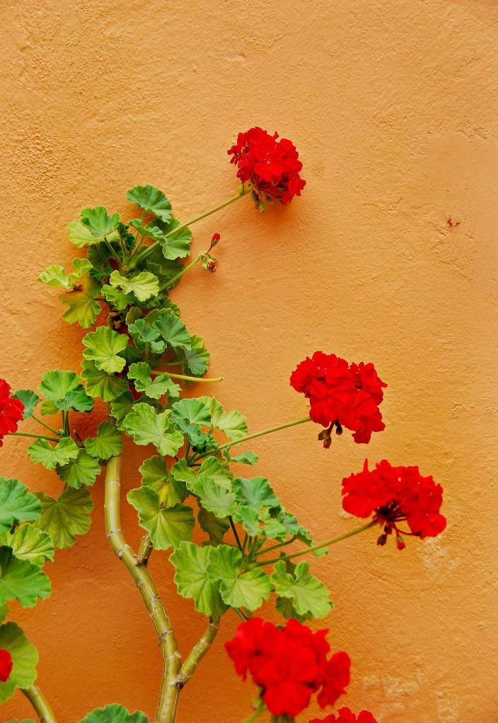

Slide 7
6 razones para visitar Oaxaca
“In the stateliest of Spanish colonial traditions, Oaxaca City (population 3.8 million) is an architectural gem, filled with fantastic museums, magical festivals, colorful handicrafts, pre-Columbian ruins and baroque churches encrusted with gold.
Perhaps more importantly, it’s revered as the culinary capital of Mexico, packed with inexpensive markets and elegant five-star restaurants serving some of the tastiest food in the world.”
-CNNTravel.com

Slide 8
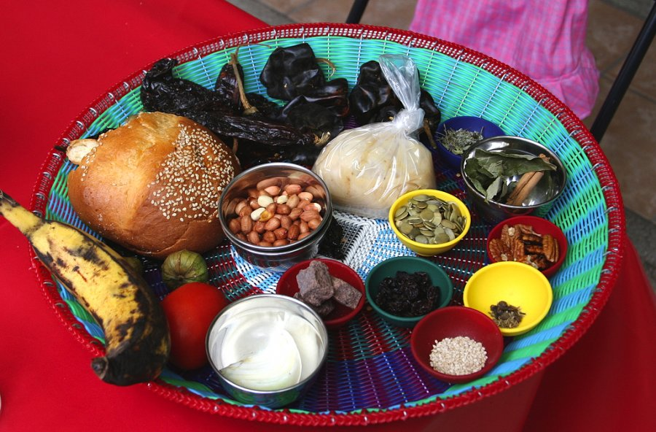
#1) Comida México es una nación conocido por su cocina sabrosa, y Oaxaca es una de las regiones más importantes. Se llama “la tierra de los siete moles”. Mole es una salsa compleja con docenas de ingredientes (muchas veces chocolate) que se preparan sobre el tiempo de varios días.

Slide 9
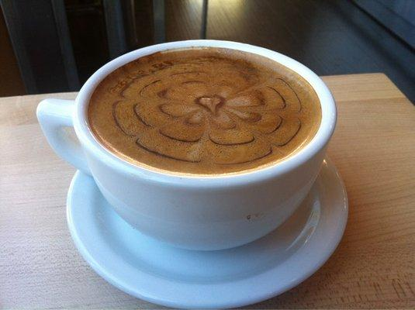
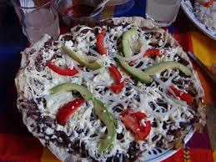
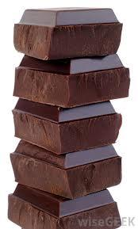
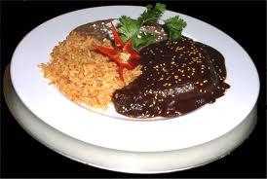
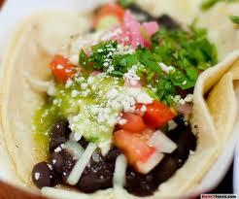
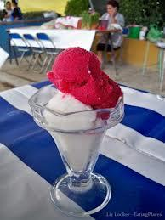

Slide 10
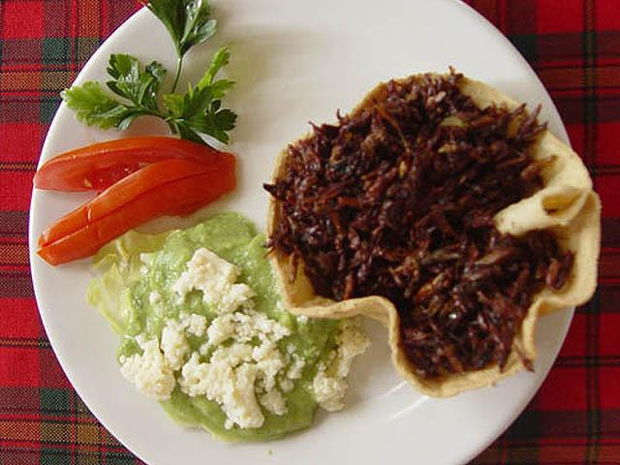
Segun leyenda los que comen el plato tradicional de chapulines siempre regresan a Oaxaca.

Slide 11
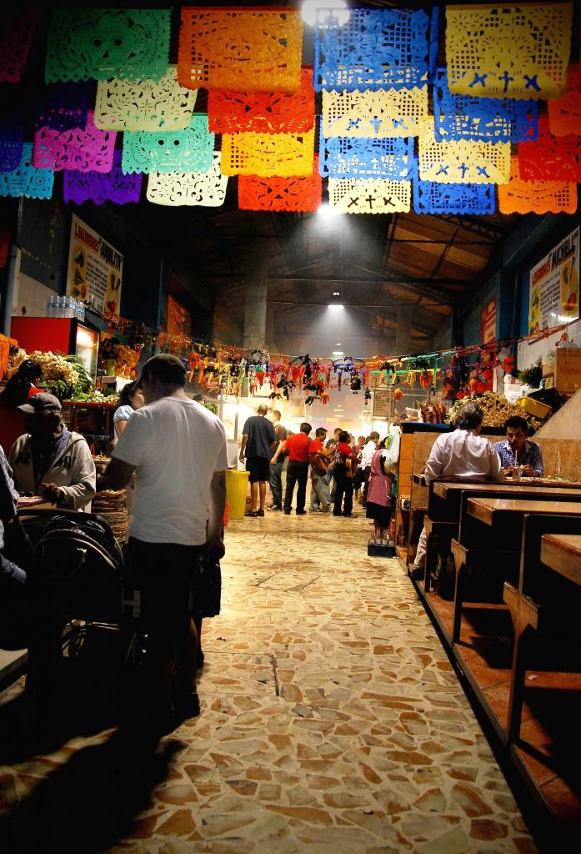
#2) Mercados Hay muchos mercados famosos dentro de la ciudad como Mercado Benito Juárez, Casa de las Artesanías de Oaxaca y el Jardín Labastida. También cada pueblo del valle es conocido por su propio artesanía o producto como alejibres, barro negro o tejidos.

Slide 12
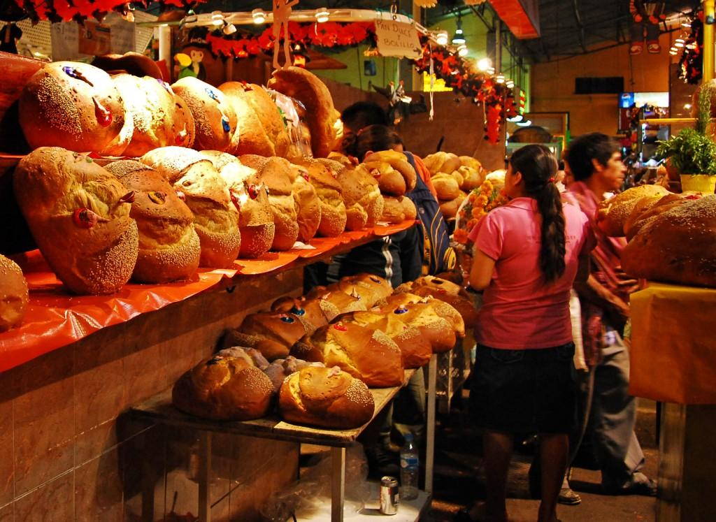

Slide 13
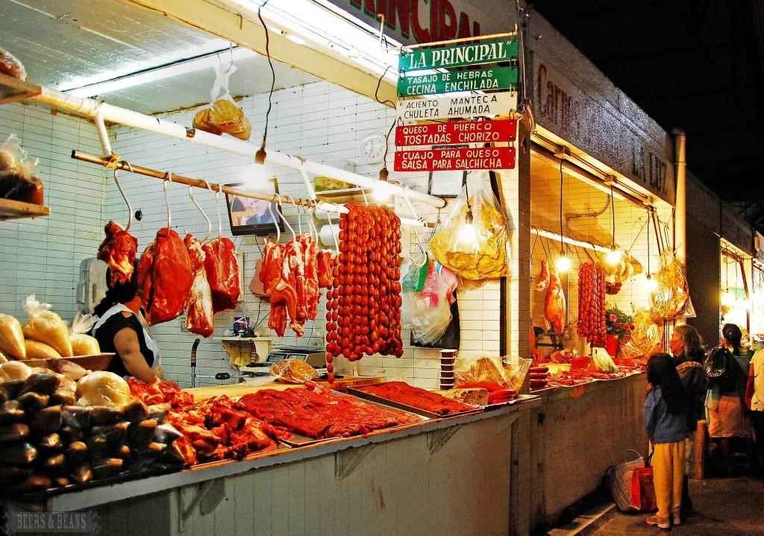

Slide 14
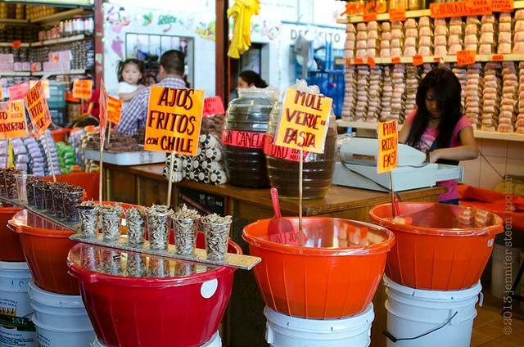

Slide 15
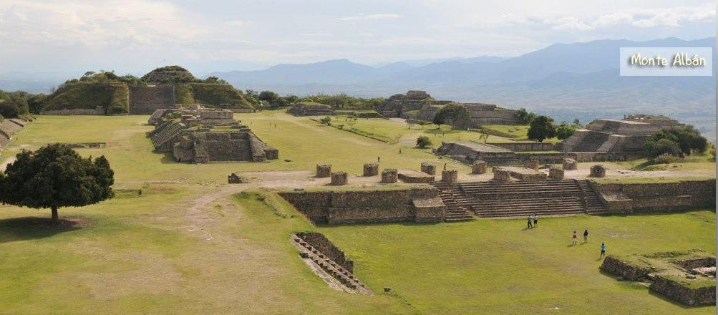
#3) Historia Oaxaca precolombino nunca asimiló a las culturas azteca ni maya, fue gobernado por el gran Monte Albán (500 b.c.-750 a.d.) Monte Albán con sus pirámides y canchas de pelota es todavía visible arriba de la ciudad moderna.

Slide 16
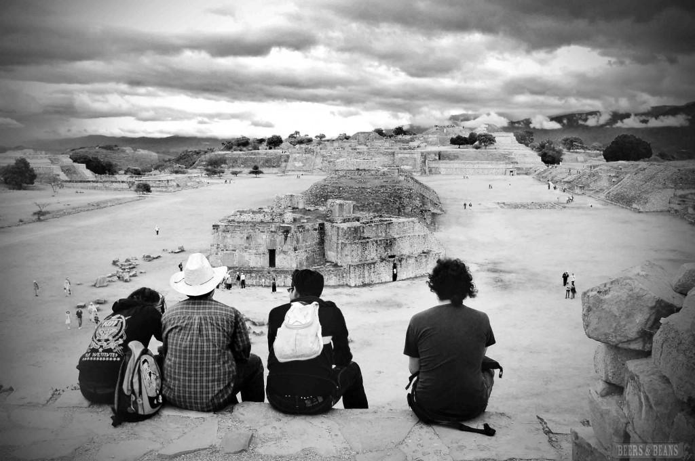

Slide 17
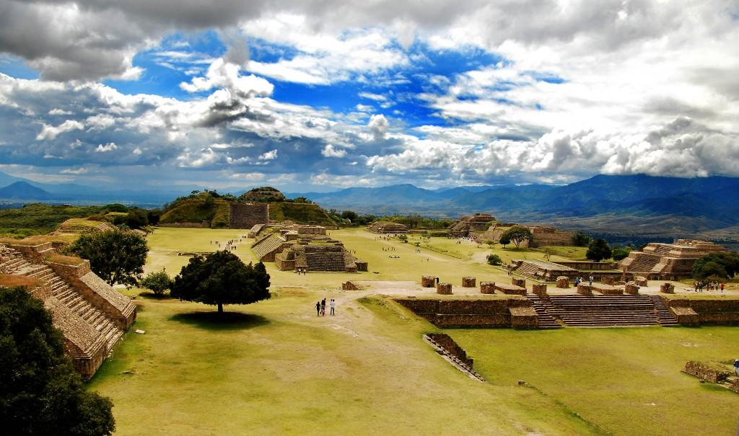

Slide 18
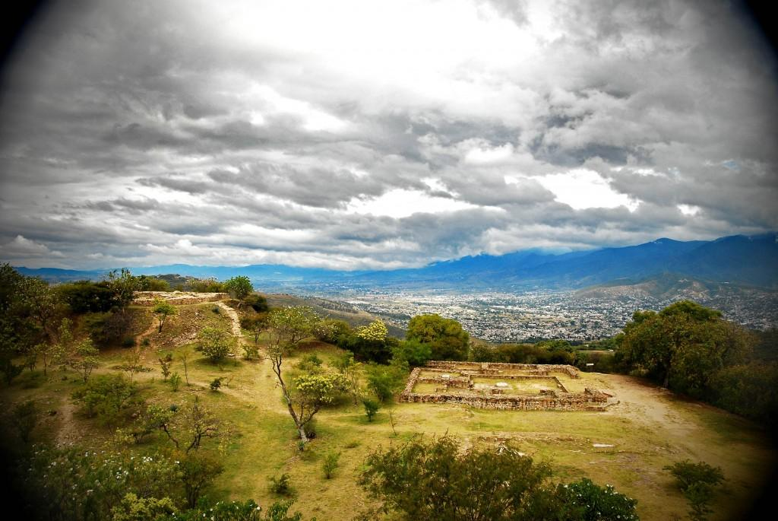

Slide 19
Mitla, conocido por su paredes elaborados, es otro sitio precolombino importante en la valle de Oaxaca.

Slide 20
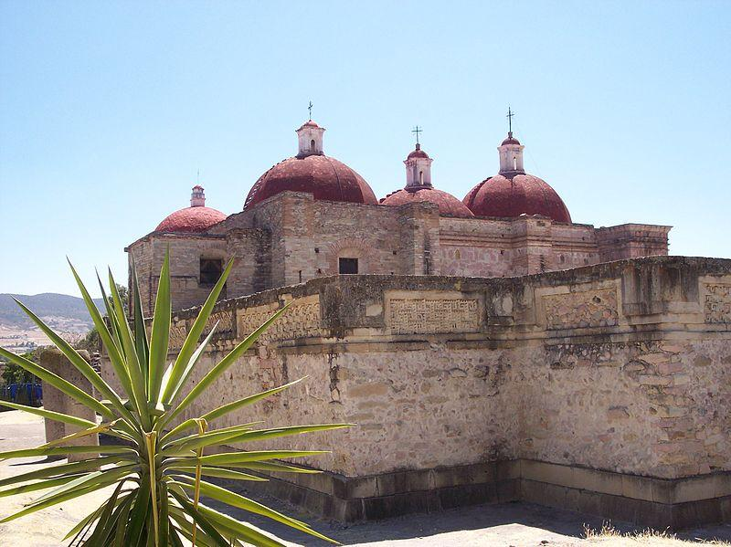
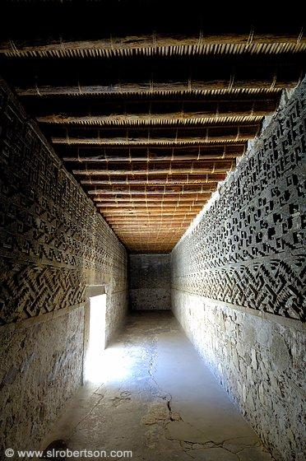
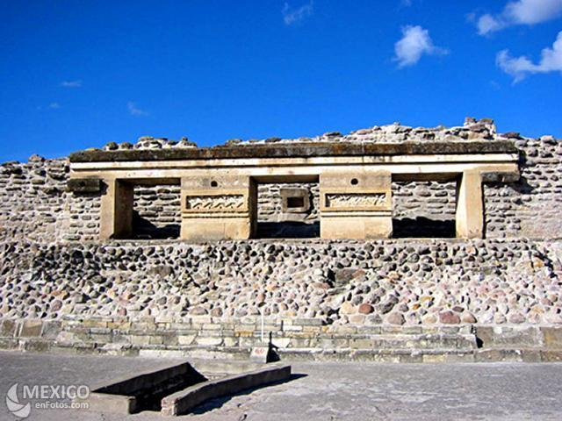
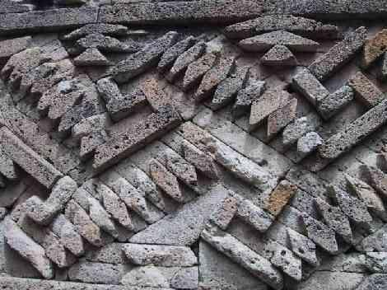

Slide 21
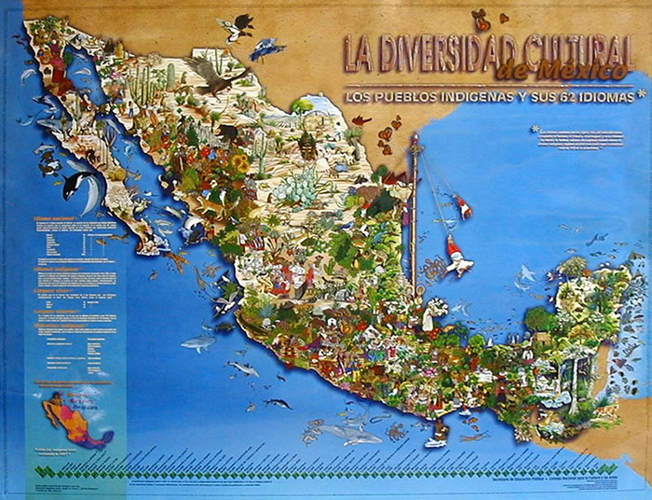
#4) Cultura indígena El estado de Oaxaca es el más diverso del país con una gran población indígena. Hay más que 17 idiomas hablado en la región.

Slide 22
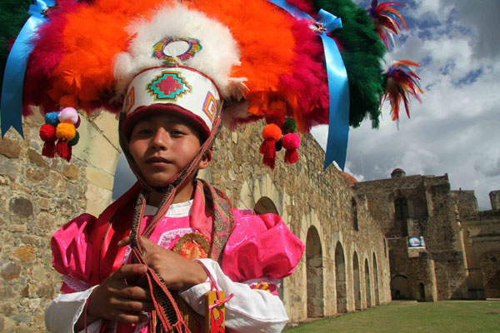

Slide 23
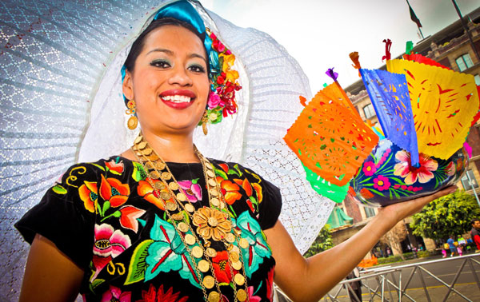

Slide 24
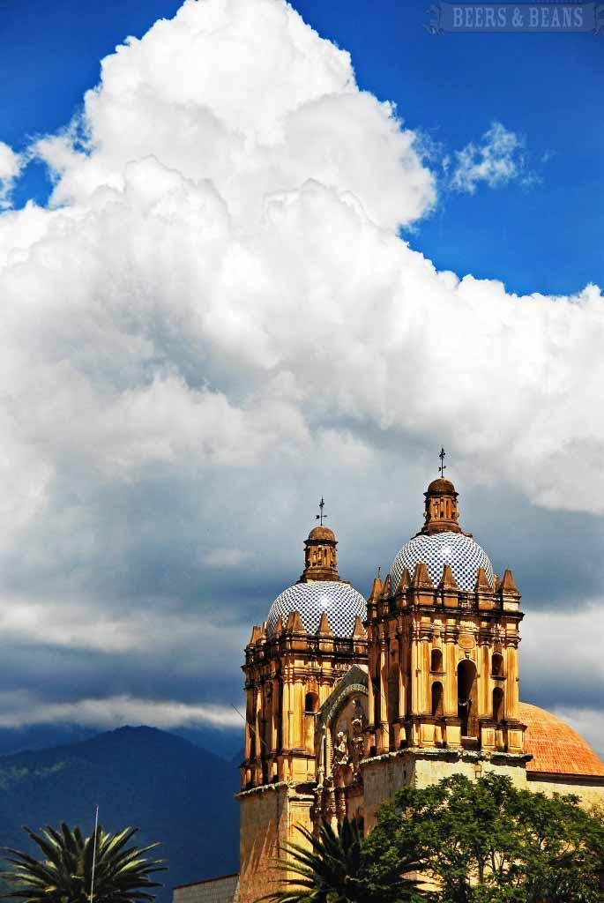
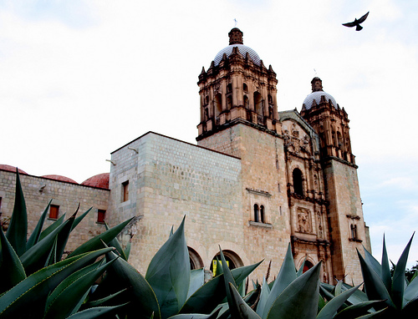
#5) Religión La cuidad de Oaxaca es hogar a mas que 20 iglesias históricas con arquitectura impresionante. Los más famosos son Santo Domingo y el Catedral.

Slide 25
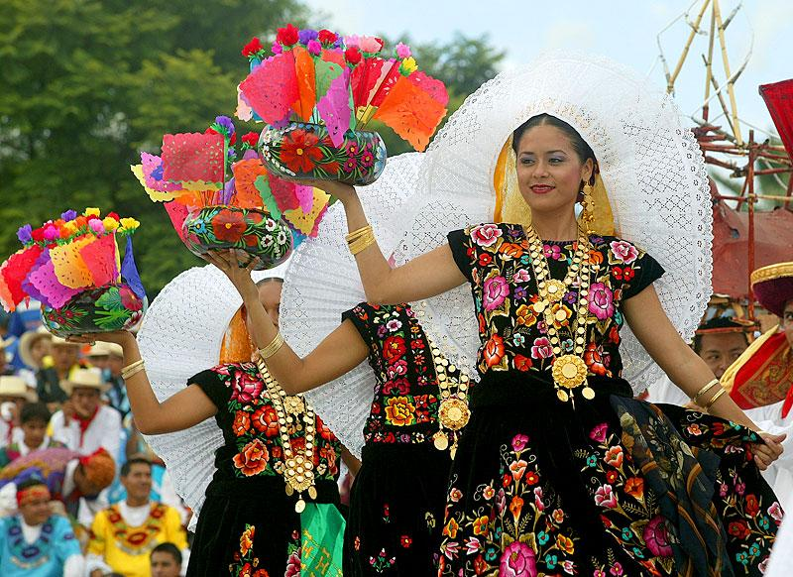
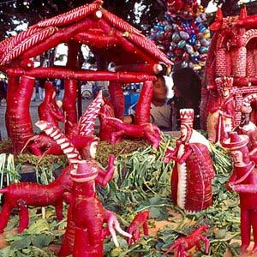
#6) Fiestas Oaxaca es conocido por sus celebraciones y fiestas. Los mas grandes incluyen del día de los muertos, la Guelaguetza y la noche de los rábanos durante las celebraciones de navidad.

Slide 26
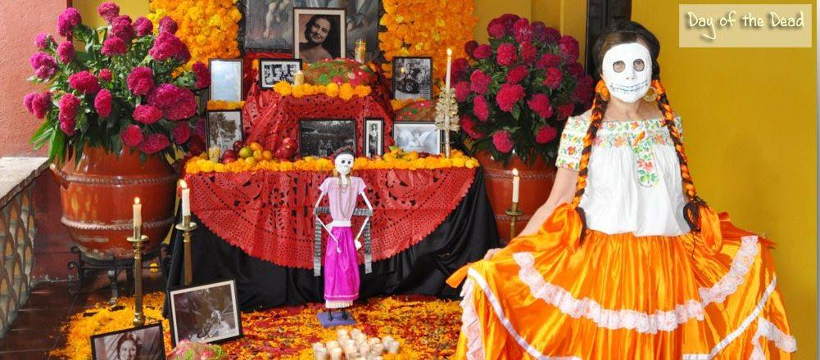

Slide 27
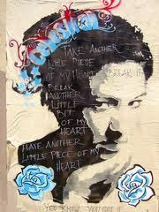
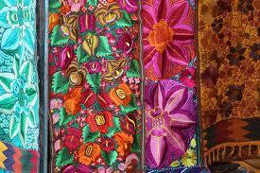
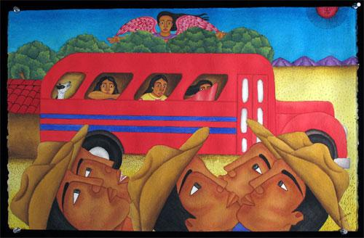
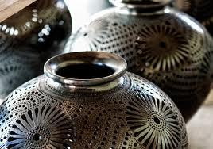
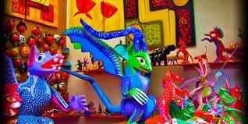
#7) Arte y artesanías

Slide 28
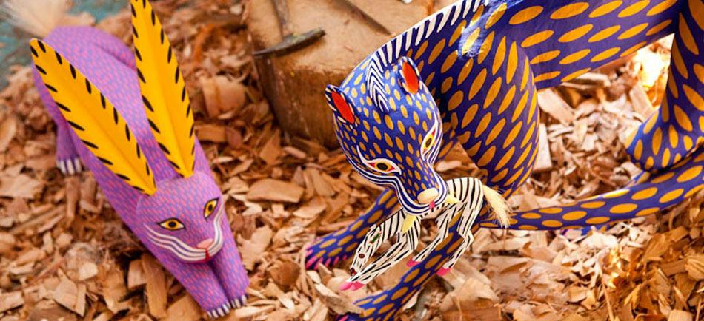

Slide 29
Visita México: Video del turismo
http://www.youtube.com/watch?v=vvLpkbX2M-M&feature=player_embedded

Slide 30
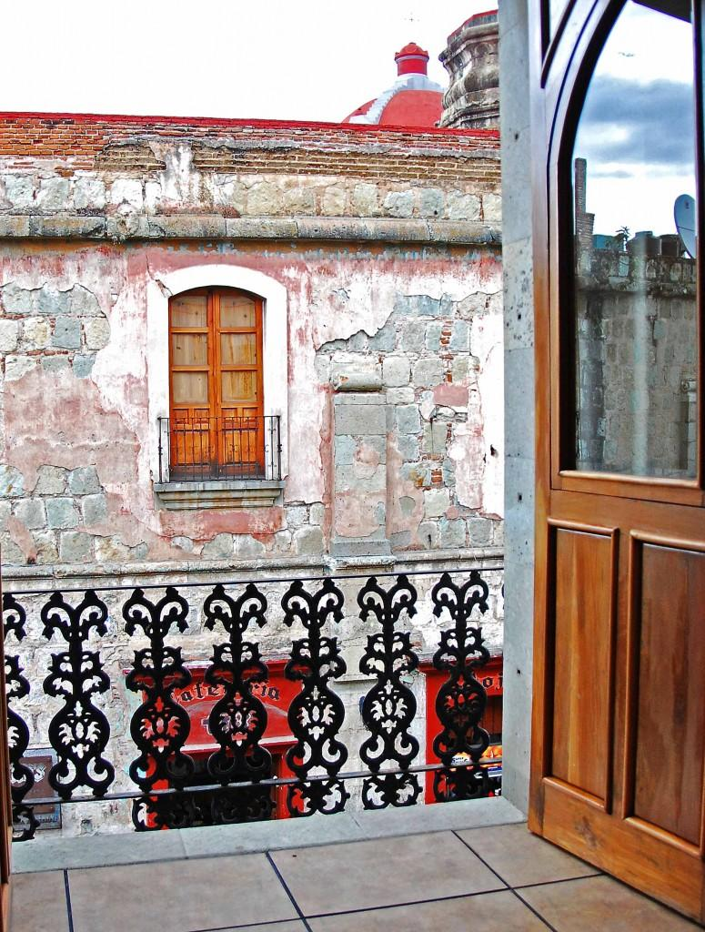
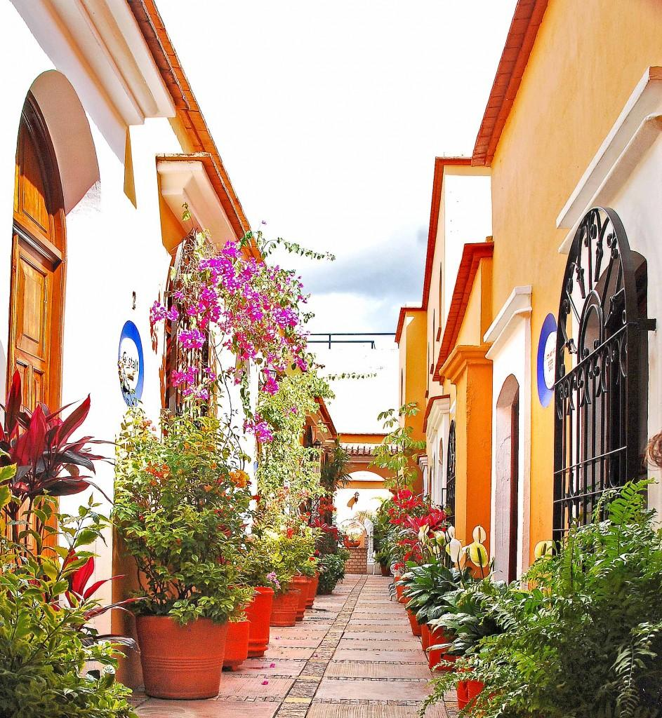

Slide 31
El programa de Payton
Viaje de inmersión lenguista y cultural
Alojamiento con familias oaxaqueñas
Cursos de cultura y conversación por la mañana
Tallers por la tarde: salsa, cocina, artes, etc.
Excursiones por la ciudad y el valle de Oaxaca por la tarde y fin de semana: museos, ruinas, mercados, centros culturales

Slide 32
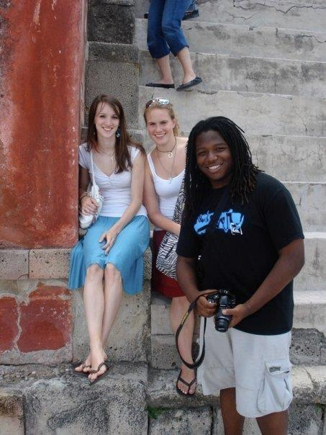
El programa de Payton
2014 será el tercer viaje de Payton a Oaxaca
Verano 2008 (12 estudiantes)
Primavera 2009 (12 estudiantes)
Primavera 2014 (18 estudiantes)

Slide 33
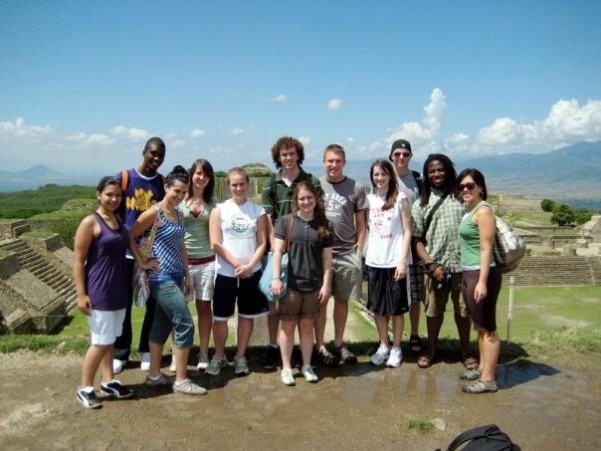
Viaje de 2008

Slide 34
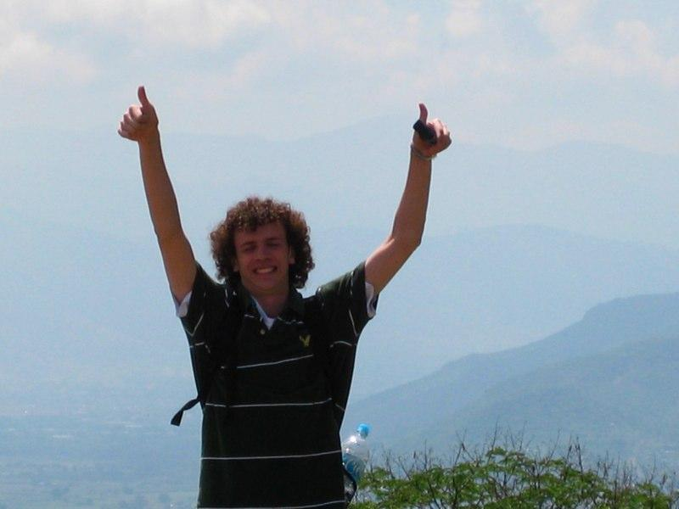
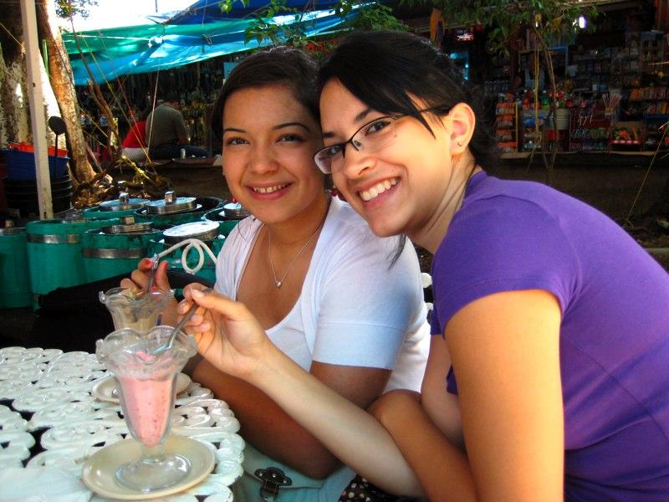
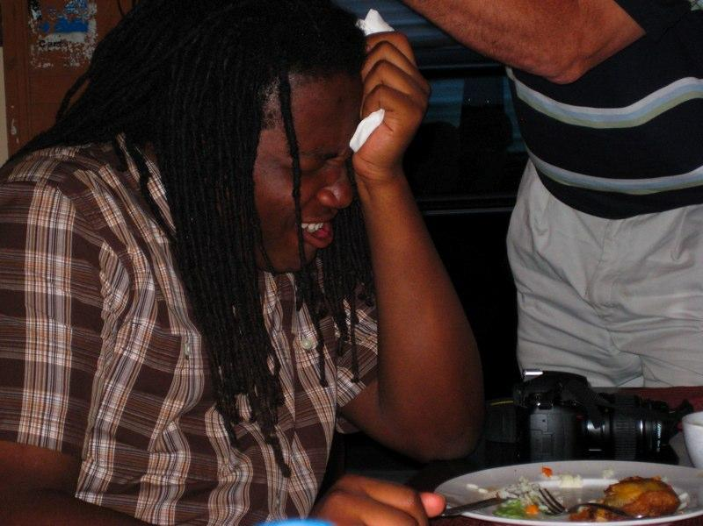
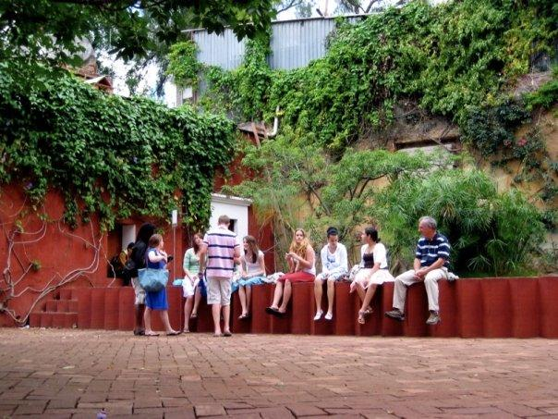
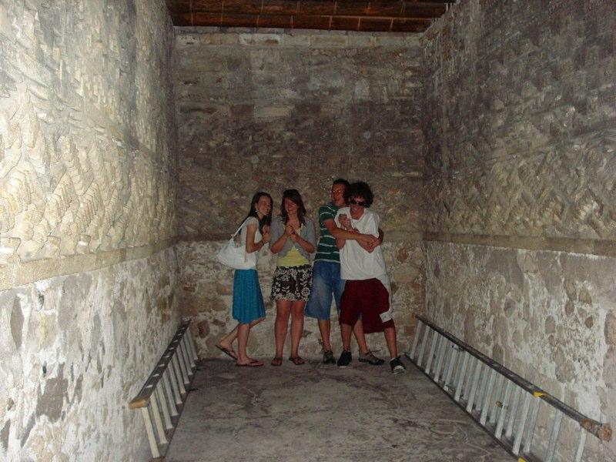

Slide 35
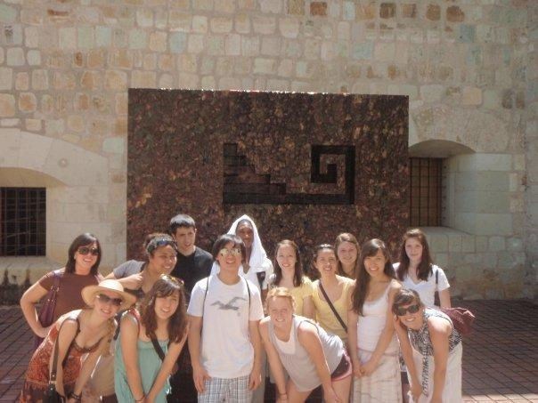
Viaje de 2009

Slide 38
Viaje de 2014
Viaje de 2014

Slide 39
El instituto cultural de Oaxaca
Fundado en 1984
Escuela de lengua y cultura
Situado por el centro de la ciudad
El campus es una hacienda anciana
Profesores locales, sabios y con mucha experiencia

Slide 43
Las clases por la mañana
Grupos de 4-6 estudiantes
2 horas de cultura y conversación por la mañana
Arte oaxaqueño
Cine mexicano
Historia
Cocina oaxaqueña
La cultura indígena

Slide 44
Tours y talleres por la tarde

Slide 45
Cerámicas

Slide 46
Salsa

Slide 47
Máscaras

Slide 48
Cocina

Slide 49
Aljebrijes

Slide 50
Pintores oaxaqueños

Slide 51
Pinatas

Slide 52
Cine mexicano

Slide 53
Las familias
Dos estudiantes por familia
Comidas en casa
Situados por el centro de la ciudad
Inmersión completa en la vida y cultura oaxaqueña
Muchos años de relación con el Instituto

Slide 54
Las excursiones
La Long
La Gallegos

Slide 55
Monte Alban
Mitla
Tlacolula
La Sierra del Norte

Slide 56
Otras actividades del grupo
Por las tardes y noches organizamos actividades para el grupo para conocer la cuidad, su gente y su cultura mejor.

Slide 57
El zócalo

Slide 58
Los Guerreros

Slide 59
Los museos

Slide 60
¿Quieres ir?

Slide 62
Los Requisitos
Ser registrado por una clase avanzada el año que viene
español 3, 4, o AP Lan/ Lit
Seminario
periodo 2, semestres 1 y 2
Enrichment
~2-3 por quarter
Participación activa en los junta fondos
Pasión y dedicación al estudio de español

Slide 63
Los otros datos importantes
Precio $1,3500-$1450
hay recursos posibles para los que necesitan
Fechas: Ultimas semanas de marzo 2015 (tentativo)
9-11 días
18 estudiantes
Maestras
Gallegos
Vallin
Guizzetti

Slide 64
¿Cómo solicitar un espacio?
Common Travel Application can be found on the WPCP Global Connections page after Feb. 21st
All applications are due on March 10th
No late or incomplete applications will be accepted!

Slide 65
¿Prenguntas?

Slide 66
EL FIN

Slide 69
¿Dónde está?

